Slide 1
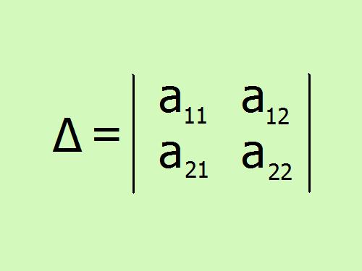
Определители второго порядка
Системы двух линейных уравнений с двумя неизвестными
Понятие определителя 2-го порядка
Свойства определителей 2-го порядка

Slide 2
Системы из двух линейных уравнений с двумя неизвестными
(1)

Slide 3
Определение
Пусть дана квадратная матрица 2-го порядка
Определителем 2-го порядка, соответствующим матрице А (или определителем А), называется число
побочная диагональ
главная диагональ

Slide 4
теорема Крамера
(1)
то система (1) имеет единственное решение

Slide 5
Пример:
C помощью теоремы Крамера решить систему уравнений

Slide 6
Свойства определителей 2-го порядка
Свойство 1. Определитель с двумя одинаковыми строками равен нулю.
Свойство 2. Определитель, в котором все элементы одной из строк являются суммой двух слагаемых, равен сумме двух определителей.
Свойство 3. Общий множитель элементов какой-либо строки определителя можно выносить за знак определителя.

Slide 7
Свойство 4. При замене строк столбцами определитель не изменяется:
Свойство 5. Определитель единичной матрицы 2-го порядка равен 1.
Свойство 6. При перестановке двух строк (столбцов) определитель меняет знак, оставаясь неизменным по абсолютной величине.

Slide 8
Свойство 7. Определитель не изменится, если к элементам
какой-либо строки (столбца) прибавить соответствующие
элементы параллельной строки (столбца), умноженные на
одно и то же число.

